Slide 2
Unidade 4
LÍNGUA PORTUGUESA – 7º ANO Conjunto 2

Slide 3
Entrevista
LÍNGUA PORTUGUESA – 7º ANO Conjunto 2
É um gênero predominantemente expositivo e, de forma geral, apresenta uma introdução, contextualizando o leitor sobre o assunto abordado e a respeito do entrevistado, seguida de perguntas e respostas envolvendo os participantes (entrevistador e entrevistado).
As entrevistas podem ser divulgadas em revistas, jornais, sites, rádio, televisão.

Slide 4
Transitividade verbal
LÍNGUA PORTUGUESA – 7º ANO Conjunto 2
Verbos transitivos
Verbos que não apresentam sentido completo, isto é, que necessitam de complementos para que possam ser compreendidos.
Verbos cujo sentido é completo e, por isso, não precisam ser complementados por outras palavras.
Verbos intransitivos

Slide 5
Objeto direto
LÍNGUA PORTUGUESA – 7º ANO Conjunto 2
Objeto direto (OD)
Complementos verbais que se ligam diretamente ao verbo sem preposição.
Verbo transitivo direto (VTD)
Verbo que pede um objeto direto.

Slide 6
Objeto indireto
LÍNGUA PORTUGUESA – 7º ANO Conjunto 2
Objeto indireto (OI)
Complementos verbais que aparecem iniciados por uma preposição e relacionam o verbo às informações que os complementam.
Verbo transitivo indireto (VTI)
Verbo que pede um objeto indireto.

Slide 7
Reportagem
LÍNGUA PORTUGUESA – 7º ANO Conjunto 2
É um gênero jornalístico que tem como objetivo expor e analisar informações sobre determinado assunto.
Geralmente, é veiculada em jornais e revistas impressos ou na internet, blogs, programas jornalísticos de televisão e de rádio.
Dependendo de suas especificidades e de onde é veiculada, a reportagem apresenta a seguinte estrutura: título, linha fina, lide, intertítulos e corpo da reportagem.
Depoimentos de especialistas no assunto e outros recursos, como dados estatísticos, mapas e gráficos, podem contribuir para o nível de aprofundamento da discussão e garantir a confiabilidade das informações apresentadas.

Slide 8
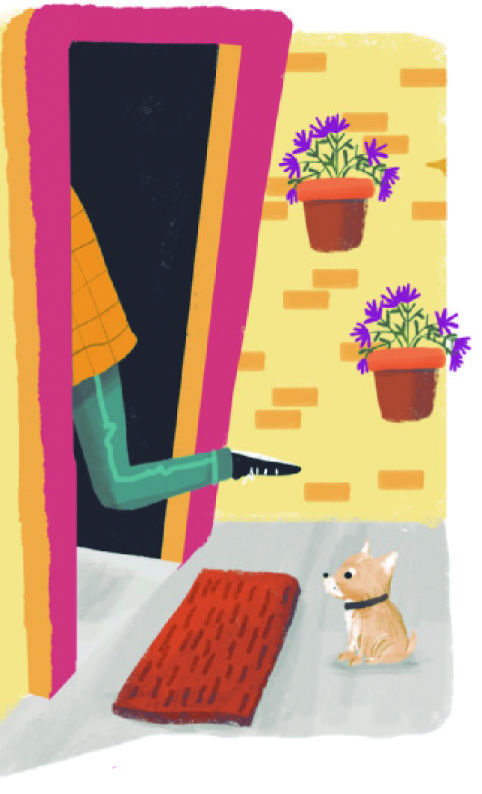
Pronomes pessoais oblíquos como complementos verbais
LÍNGUA PORTUGUESA – 7º ANO Conjunto 2
Os pronomes pessoais podem ser retos ou oblíquos.
Os pronomes do caso reto funcionam, sintaticamente, como sujeitos da oração.
Já os pronomes pessoais do caso oblíquo aparecem ligados aos verbos, assumindo, assim, a função de complementos verbais.
Ex.: Ele saiu às pressas. Talvez com receio de que meu chihuahua o atacasse.
Isabela Santos

